Slide 1
Confiabilidade em Circuitos Eletrônicos
Abordagem via Parts Stress Analysis
João Pedro Samarino
Paulo Cirino Ribeiro Neto
Walter Fonseca de Magalhães

Slide 2
Tópicos
Circuito Eletrônico
Modelagem e simulação
Metodologia
Modelos de Confiabilidade
Confiabilidade dos componentes
Experimentos
Conclusões

Slide 3
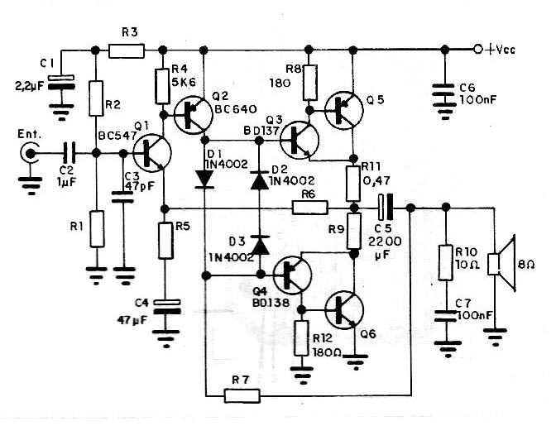
O Circuito Eletrônico
Amplificador de Áudio
O som é caracterizado por
Intensidade
Altura
Timbre
Função do Amplificador
Fornecer ganho de potência
Preservar características originais
Classe AB
Rendimento teórico 78,5%
Ângulo de condução 180°

Slide 4
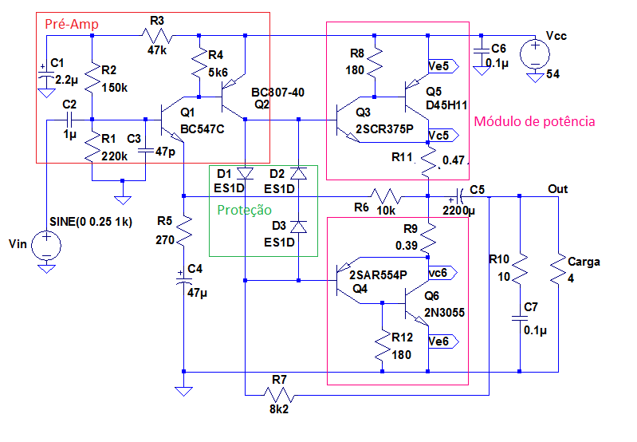
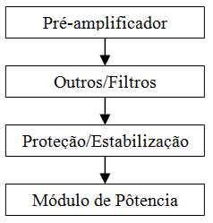
Modelagem e Simulação
Utilização de software
MATLAB™ e Simulink™
LtSpice™
Modelagem e Simulação por
Blocos
Limite superior de potência
35 W

Slide 5
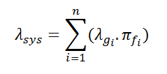
Metodologia
Parts Stress Analysis
Baseado na norma militar
MIL-HDBK-217F
Expressa como um somatório
da contribuição de cada componente
submetido aos fatores que o caracterizam
Leva em consideração aspectos físicos e de
condição de uso

Slide 6
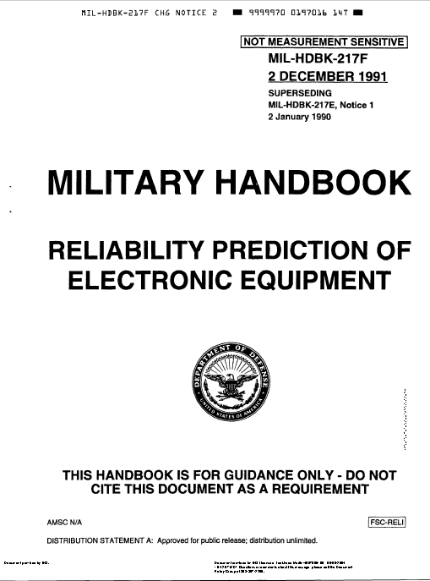
Modelo de Confiabilidade
Utilizado modelo de confiabilidade exponencial
Componentes modelados
Diodos
Transistores
Resistores
Capacitores
Dados de resistência térmica dos transistores retirados do datasheet

Slide 7
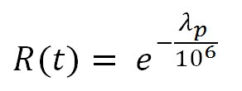


Confiabilidade dos Componentes
Resistor
Diodo
Capacitor
Transistor

Slide 8
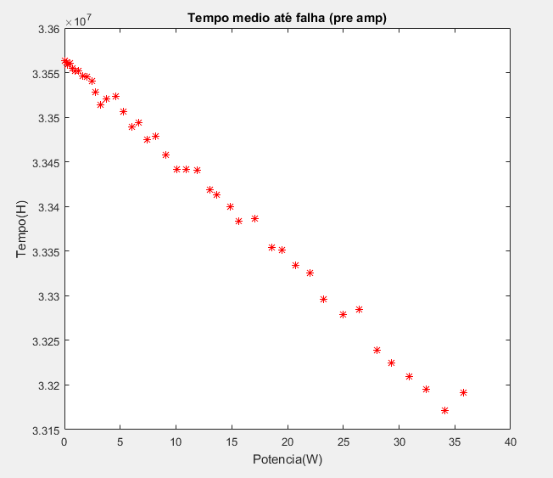
Experimento

Slide 9
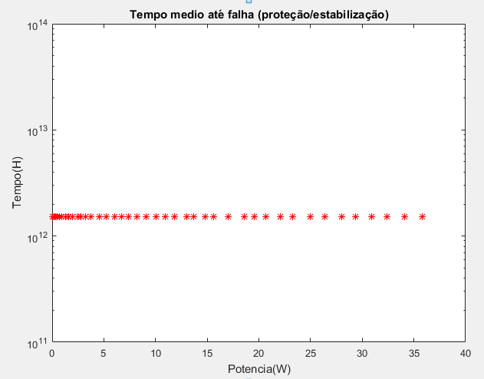
Experimento

Slide 10
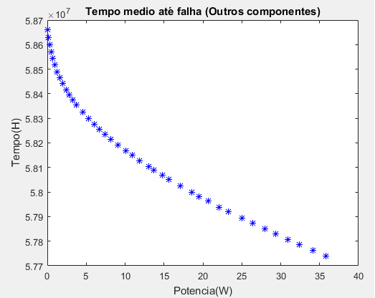
Experimento

Slide 11
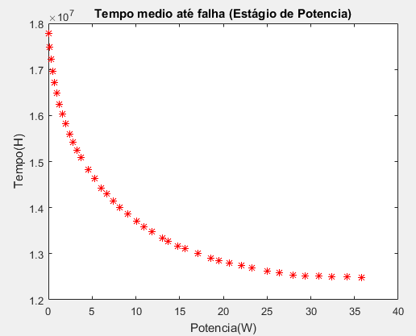
Experimento

Slide 12
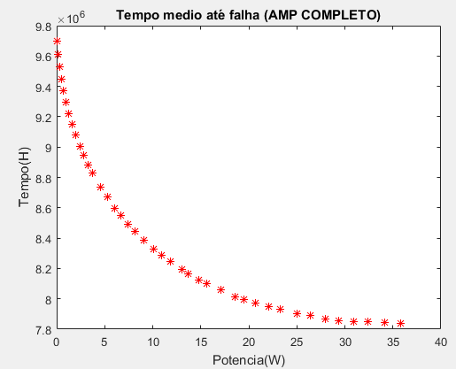
Experimento

Slide 13
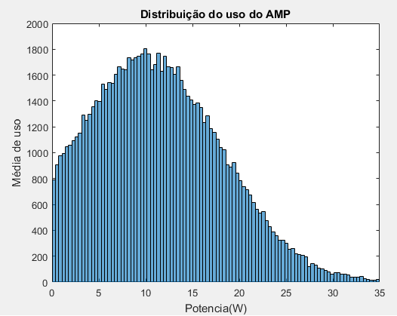
Experimento

Slide 14
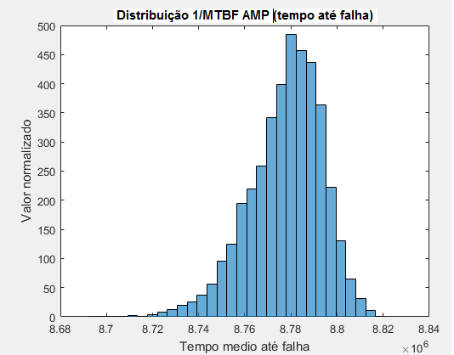
Experimento

Slide 15
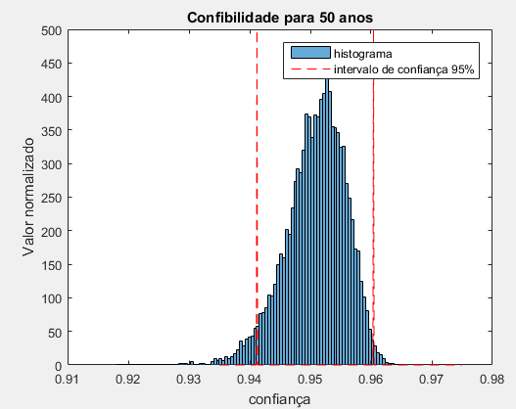
Experimento

Slide 16
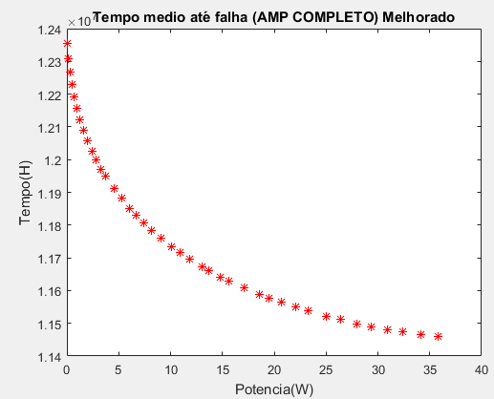
Proposta de Melhoria
Transistor com maior capacidade de dissipação
Temperatura interna do amplificador 35 °C
Par complementar
NJW0281G
NJW0302G
Resistência térmica de 0,8°C/W

Slide 17
Conclusão
Predição da confiabilidade auxilia na redução de custos do projeto
Embora possua críticas, o MIL-HDBK_217 continua sendo útil e aplicável (principalmente em circuitos discretos/simples)
Sistemas mais complexos podem demandar a utilização de mais de uma metodologia de predição da confiabilidade

Slide 18

Obrigado

